Slide 1


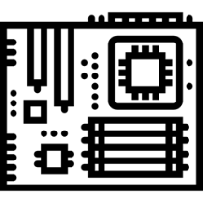
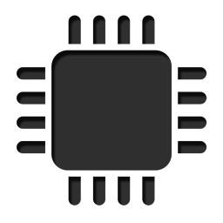













Tudo sobre computador
www.hardwaretotal.com.br
CD
ROM
CPU
FONTE
História
Componentes
Hardware Total
Acessórios

Slide 2
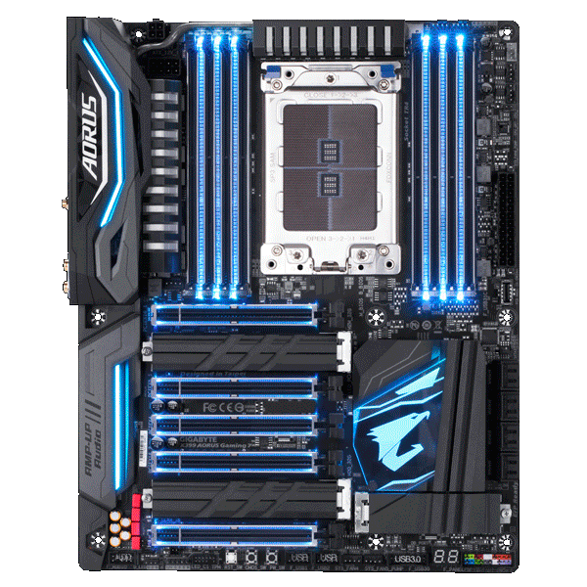
Tudo sobre computador
www.hardwaretotal.com.br/placamae
CD
ROM
CPU
FONTE
Placa Mãe
A placa-mãe é a placa principal do computador, permite a interligação física e lógica entre processador, memória RAM, placa de vídeo, drives ópticos e etc.

Slide 3
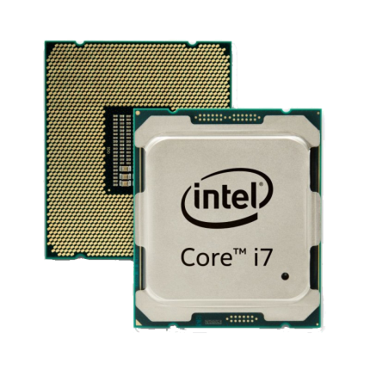
Tudo sobre computador
www.hardwaretotal.com.br/processador
CD
ROM
CPU
FONTE
Processador
Os microprocessadores, ou simplesmente processadores, atuam como o cérebro de um computador. Eles são chips de silício responsáveis pela execução dos processos computacionais e são dotados de capacidade de cálculo em alta velocidade.

Slide 4
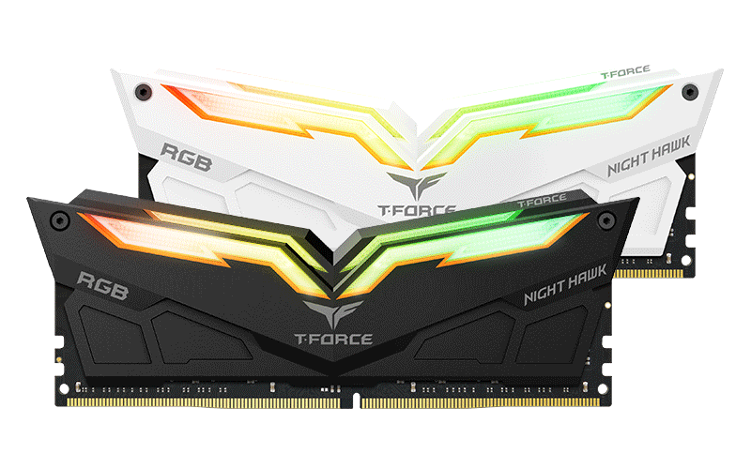
Tudo sobre computador
www.hardwaretotal.com.br/memoria
CD
ROM
CPU
FONTE
Memória
A memória RAM (Random Access Memory - Memória de Acesso Aleatório) é um hardware de armazenamento randômico e volátil de memória. Isto significa que esta peça armazena dados de programas em execução enquanto o computador está ligado.

Slide 5
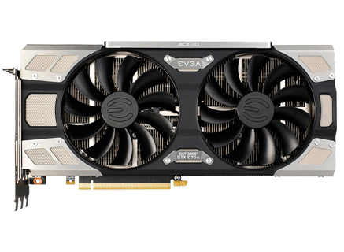
Tudo sobre computador
www.hardwaretotal.com.br/placadevideo
CD
ROM
CPU
FONTE
Placa De Vídeo
Uma placa de vídeo é o componente do hardware do computador responsável por administrar e controlar as funções de exibição de vídeo na tela. Todo computador contemporâneo usa uma interface gráfica. A placa gráfica faz com que essa interface salte aos olhos através do LCD

Slide 6
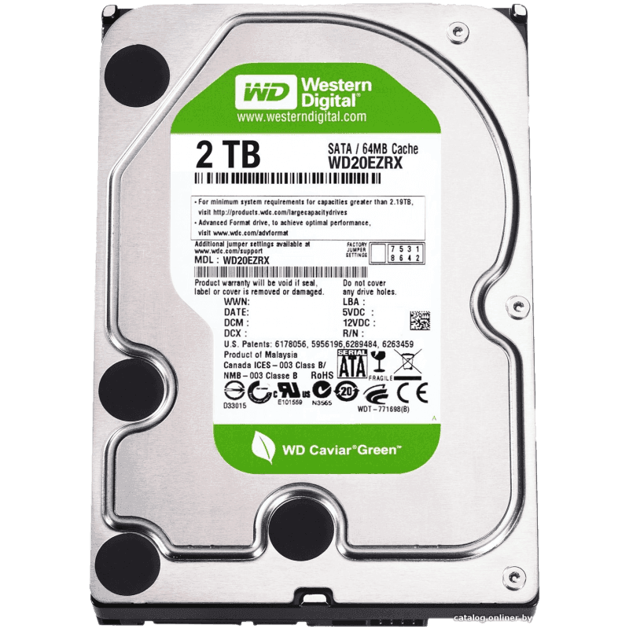
Tudo sobre computador
www.hardwaretotal.com.br/harddisk
CD
ROM
CPU
FONTE
Hard Disk
Disco rígido ou disco duro, popularmente chamado também de HD (derivação de HDD do inglês hard disk drive), "memória de massa" ou ainda de "memória secundária" é a parte do computador onde são armazenados os dados.

Slide 7
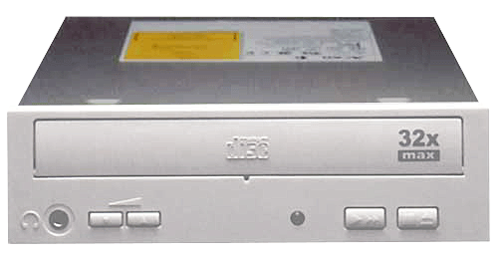
Tudo sobre computador
www.hardwaretotal.com.br/cdrom
CD
ROM
CPU
FONTE
CD-ROM
CD-ROM é a sigla de Compact Disc Read-Only Memory (Disco Compacto de Memória Apenas de Leitura), um componente eletrônico que armazena informações, em um formato compacto, que podem apenas ser lidas, mas não gravadas pelo usuário.

Slide 8
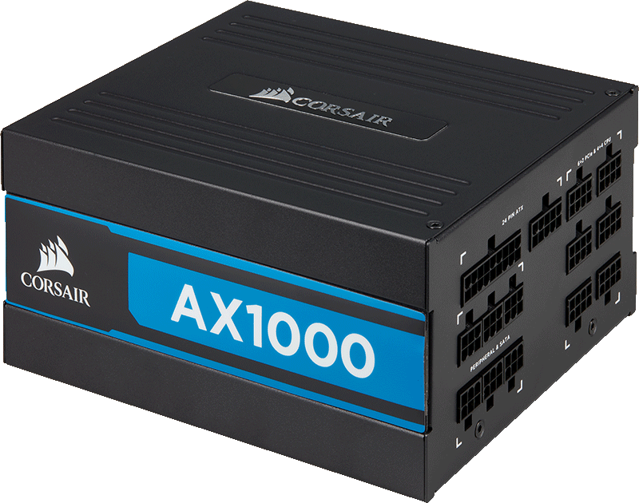
Tudo sobre computador
www.hardwaretotal.com.br/fonteatx
CD
ROM
CPU
FONTE
Fonte ATX
A fonte de alimentação é responsável por alimentar eletricamente todos os componentes do computador, basicamente com tensões de 12 volts, 5 volts e 3.3 volts.

Slide 9
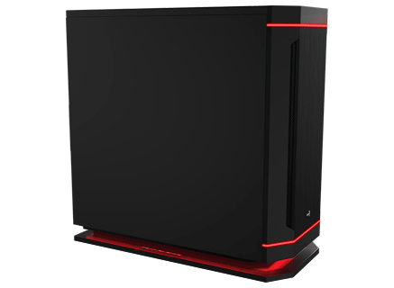
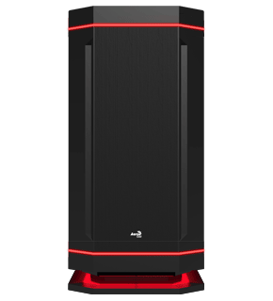
Tudo sobre computador
www.hardwaretotal.com.br/gabinete
CD
ROM
CPU
FONTE
Gabinete
Um gabinete de computador, também conhecido como case, caixa, chassis, carcaça ou torre, é o compartimento que contém a maioria dos componentes de um computador (normalmente, excluindo o monitor, teclado e mouse)

Slide 10
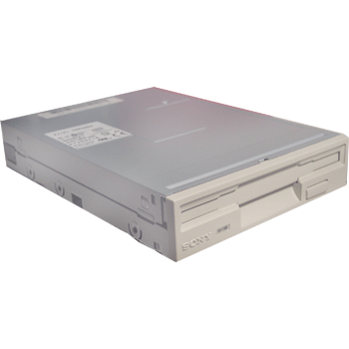
Tudo sobre computador
www.hardwaretotal.com.br/floppydisk
CD
ROM
CPU
FONTE
Floppy Disk
Disquete, também conhecido como diskette, disk ou floppy disk, é um tipo de disco de armazenamento composto por um disco de armazenamento magnético fino e flexível, selado por um plástico retangular, forrado com tecido que remove as partículas de poeira.

Slide 11
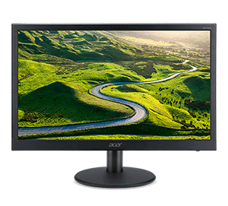
Tudo sobre computador
www.hardwaretotal.com.br/monitor
CD
ROM
CPU
FONTE
Monitor
O monitor é um dispositivo de saída do computador, cuja função é transmitir informação ao utilizador através da imagem

Slide 12
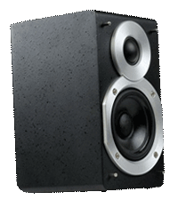
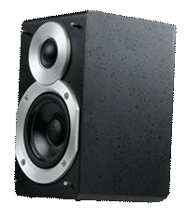
Tudo sobre computador
www.hardwaretotal.com.br/caixadesom
CD
ROM
CPU
FONTE
Caixa acústica ou Caixa de Som, no Brasil, ou Coluna, em Portugal, é uma caixa construída em volta de um alto-falante para melhorar sua reprodução sonora. Geralmente a caixa é construída em madeira, MDF ou plástico com uma abertura para se instalar o(s) alto-falante(s).
Caixa De Som

Slide 13
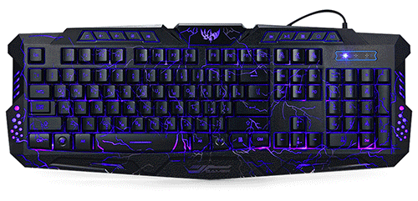
Tudo sobre computador
www.hardwaretotal.com.br/teclado
CD
ROM
CPU
FONTE
O teclado de computador é um dispositivo que possui uma série de botões ou teclas, e utilizado para inserir dados no computador. É um tipo de periférico de entrada utilizado pelo usuário para a entrada manual no sistema de dados e comandos.
Teclado

Slide 14
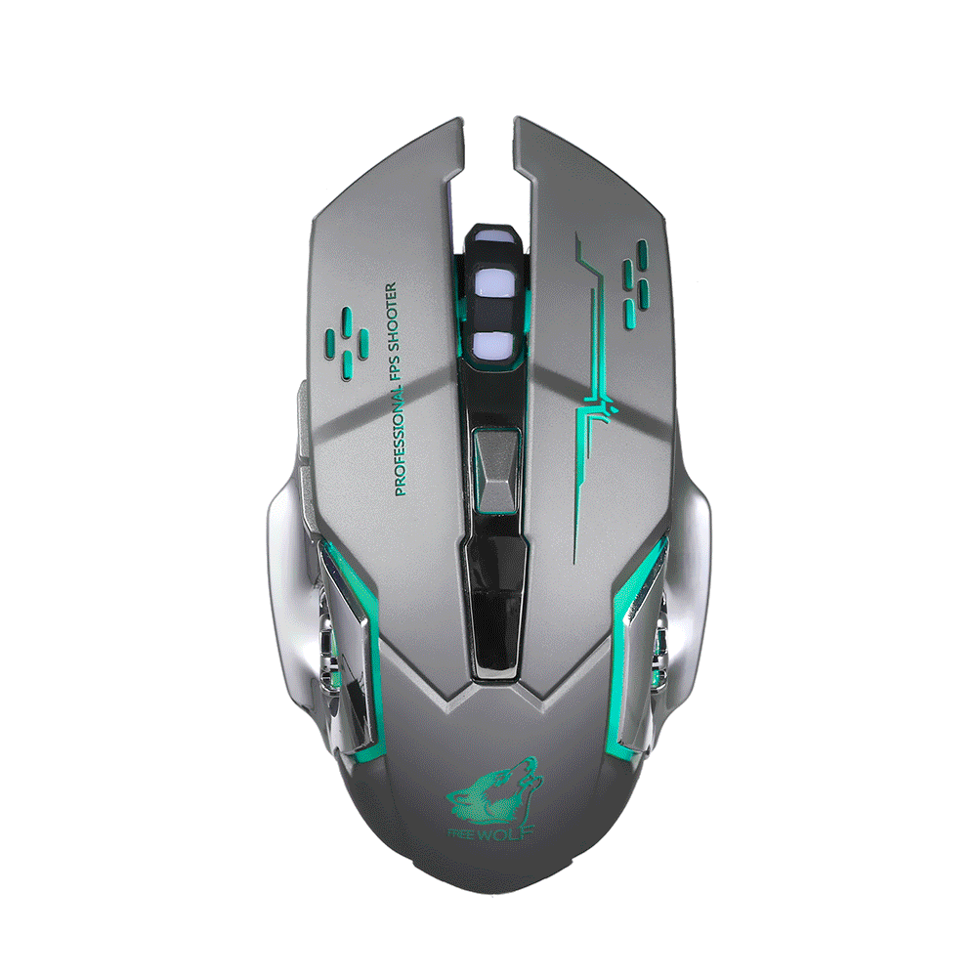
Tudo sobre computador
www.hardwaretotal.com.br/mouse
CD
ROM
CPU
FONTE
Mouse
O rato, mouse ou mause (estrangeirismo, empréstimo do inglês "mouse", que significa "camundongo") tem, como função, movimentar o cursor (apontador) pelo ecrã ou tela do computador.

Slide 15
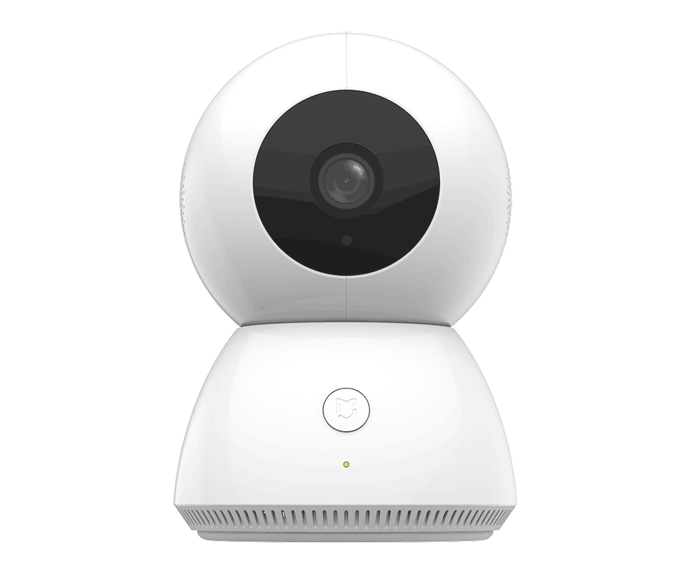
Tudo sobre computador
www.hardwaretotal.com.br/webcam
CD
ROM
CPU
FONTE
Webcam
Webcam ou câmera web é uma câmera de vídeo de baixo custo que capta imagens e que as transfere para um computador.

Slide 16
Tudo sobre computador
www.hardwaretotal.com.br
CD
ROM
CPU
FONTE
História
Componentes
Hardware Total
Acessórios

Slide 17
Tudo sobre computador
www.hardwaretotal.com.br
CD
ROM
CPU
FONTE
História
Componentes
Hardware Total
Acessórios

